Slide 1
MINISTÉRIO DA SAÚDE
SAÚDE INDÍGENA

Slide 2


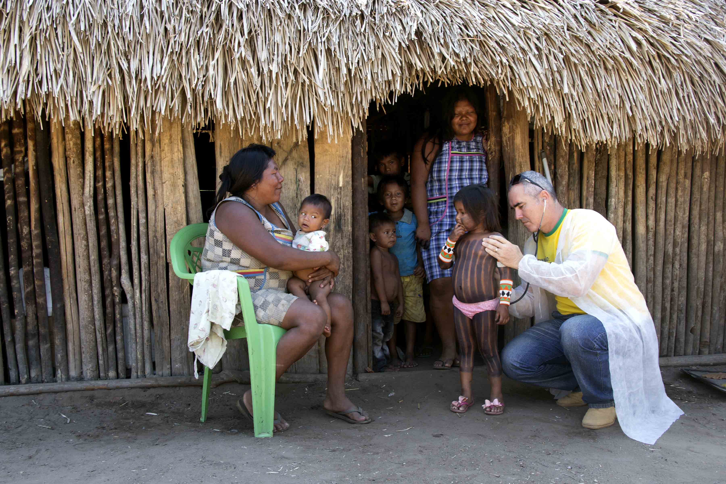
DOCUMENTOS E INFORMAÇÕES
Informações disponíveis em:
www.gov.br/saude
http://saudeindigena.saude.gov.br
Instagram: @sesai.ms
Youtube: https://www.youtube.com/c/SaudeIndigenaSESAI

Slide 3
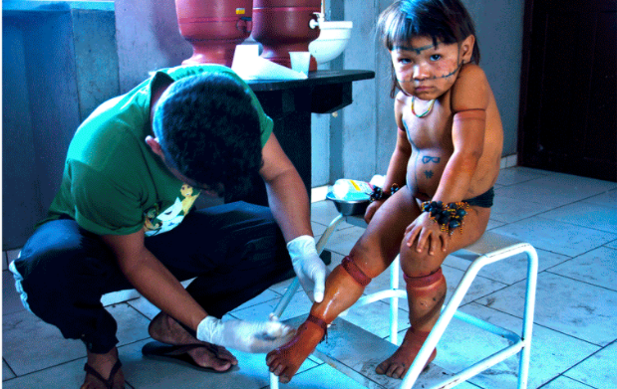
SAÚDE INDÍGENA EM NÚMEROS
755.898 Indígenas
5.852 aldeias indígenas
305 etnias
274 línguas
34 DSEI
(Distritos Sanitários Especiais Indígenas)

Slide 4
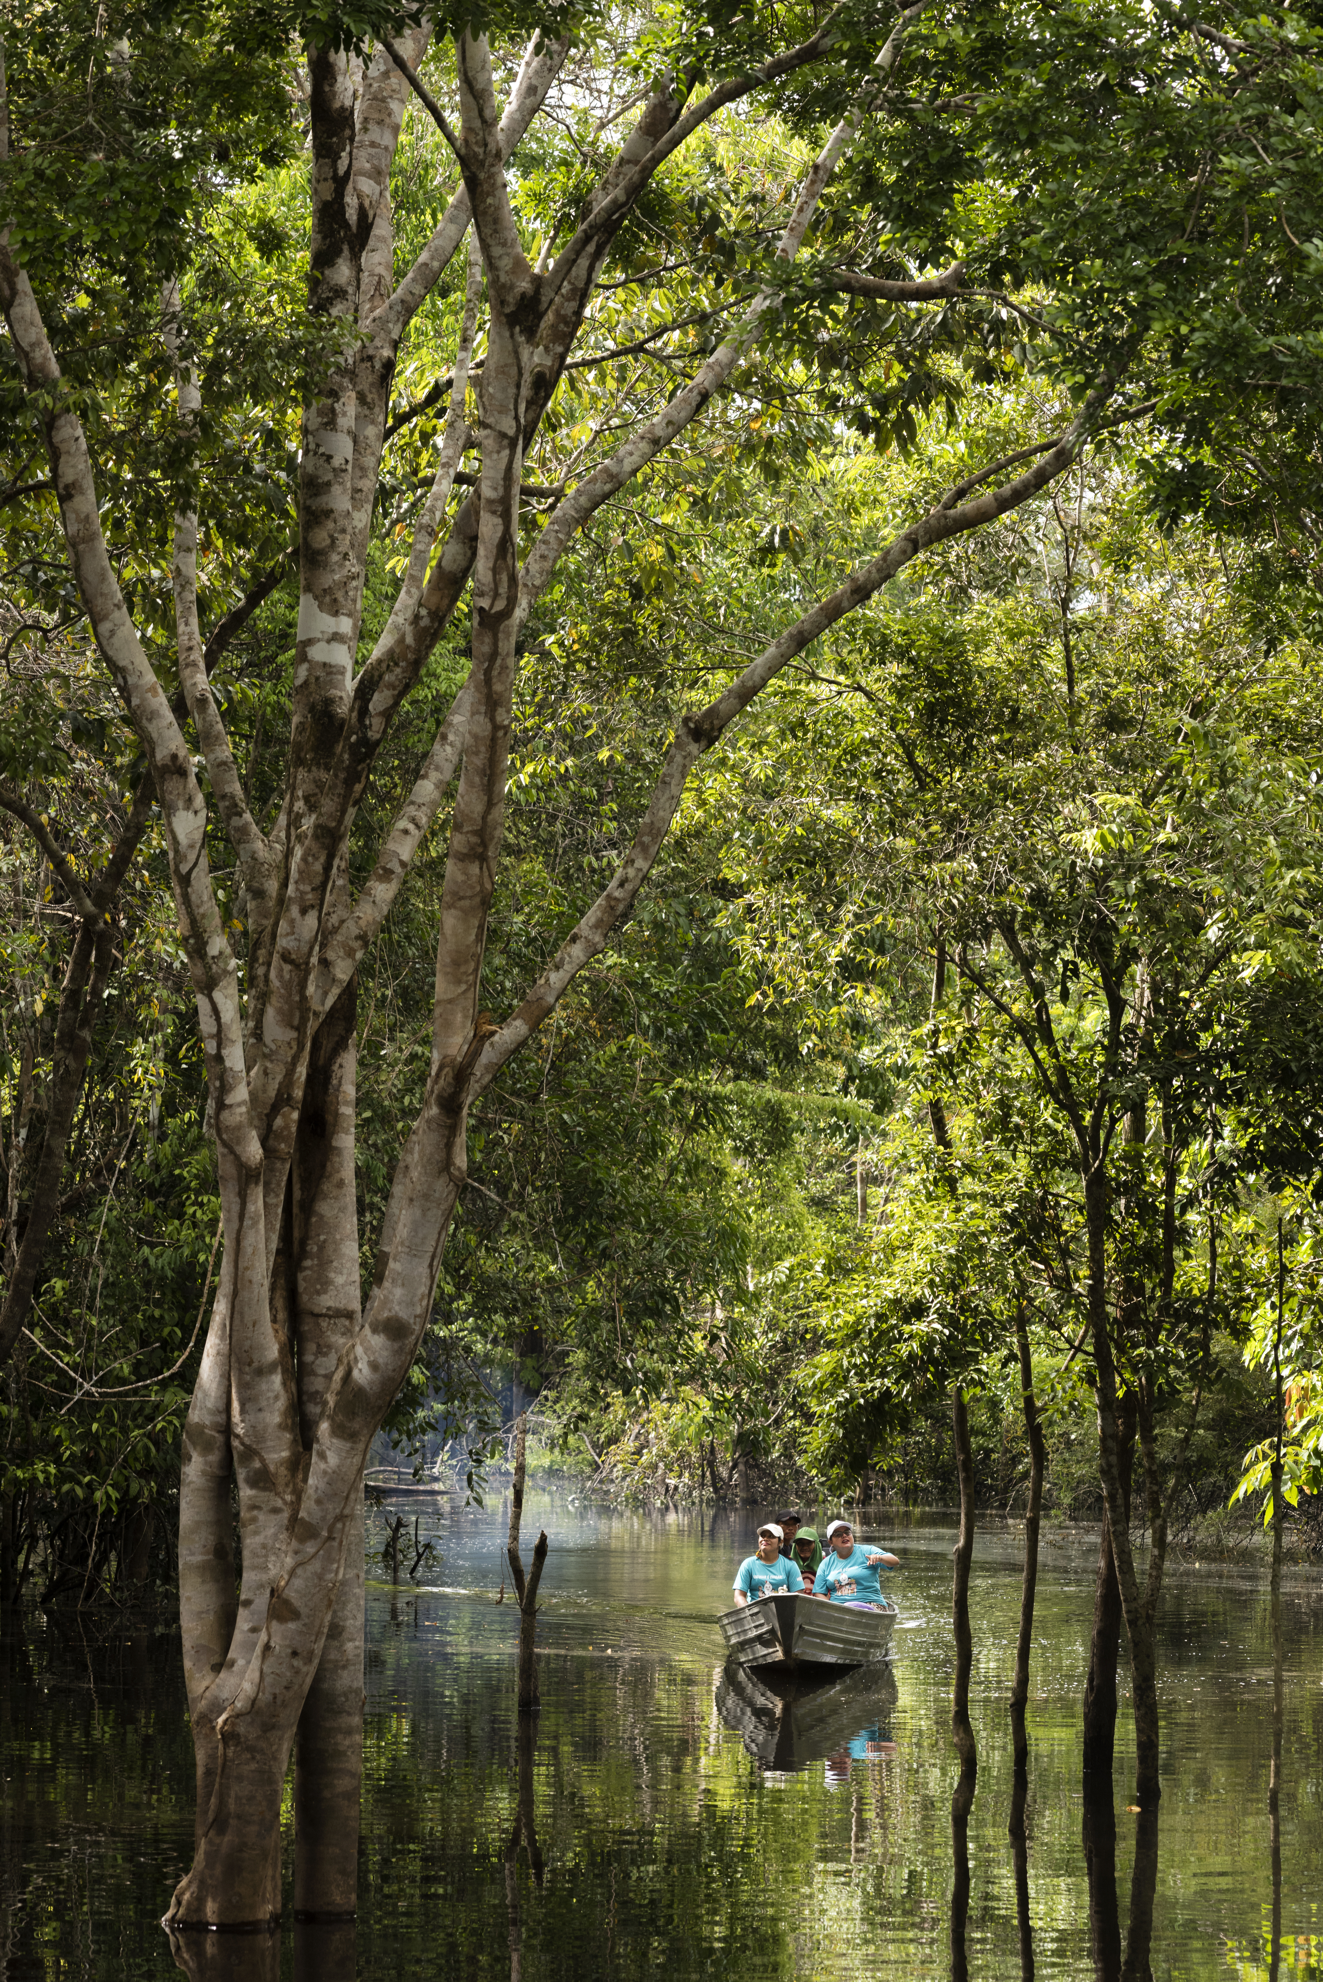
SAÚDE INDÍGENA EM NÚMEROS
14.600 profissionais de saúde. Destes, 52% são indígenas
367 Polos Bases, 69 CASAI (Casa de Saúde Indígena)
1.199 UBSI (Unidade Básica de Saúde Indígena)
950.122 km2 de área de abrangência dos DSEI

Slide 5
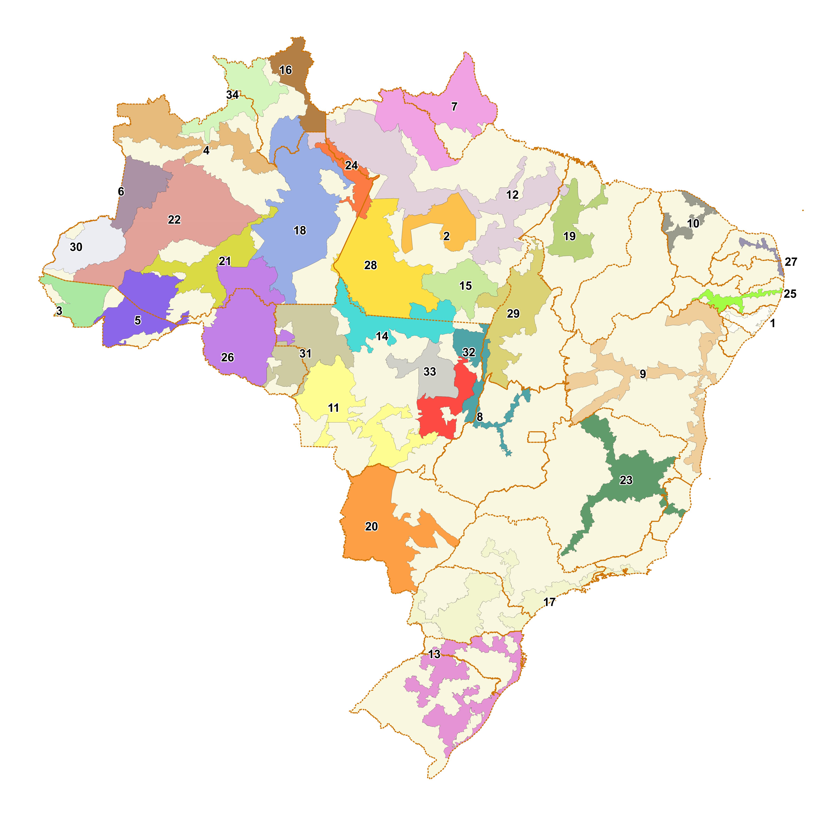
DISTRITOS SANITÁRIOS ESPECIAIS INDÍGENAS - DSEI
1 - Alagoas e Sergipe - Maceió/AL
2 - Altamira - Altamira/PA
3 - Alto Rio Juruá - Cruzeiro Do Sul/AC
4 - Alto Rio Negro - São Gabriel da Cachoeira/AM
5 - Alto Rio Purus - Rio Branco/AC
6 - Alto Rio Solimões - Tabatinga/AM
7 - Amapá e Norte do Pará - Macapá/AP
8 - Araguaia - São Félix do Araguaia/MT
9 - Bahia - Salvador/BA
10 - Ceará - Fortaleza/CE
11 - Cuiabá - Cuiabá/MT
12 - Guamá-Tocantins - Belém/PA
13 - Interior Sul - Florianópolis/SC
14 - Kaiapó do Mato Grosso - Colíder/MT
15 - Kaiapó do Pará - Redenção/PA
16 - Leste de Roraima - Boa Vista/RR
17 - Litoral Sul - Curitiba/PR
18 - Manaus - Manaus/AM
19 - Maranhão - São Luís/MA
20 - Mato Grosso do Sul - Campo Grande/MS
21 - Médio Rio Purus - Lábrea/AM
22 - Médio Rio Solimões e Afluentes - Tefé/AM
23 - Minas Gerais e Espírito Santo - Gov. Valadares/MG
24 - Parintins - Parintins/AM
25 - Pernambuco - Recife/PE
26 - Porto Velho - Porto Velho/RO
27 - Potiguara - João Pessoa/PB
28 - Rio Tapajós - Itaituba/PA
29 - Tocantins - Palmas/TO
30 - Vale do Rio Javari - Atalaia do Norte/AM
31 - Vilhena - Cacoal/RO
32 - Xavante - Barra do Garças/MT
33 - Xingu - Canarana/MT
34 - Yanomami - Boa Vista/RR

Slide 6
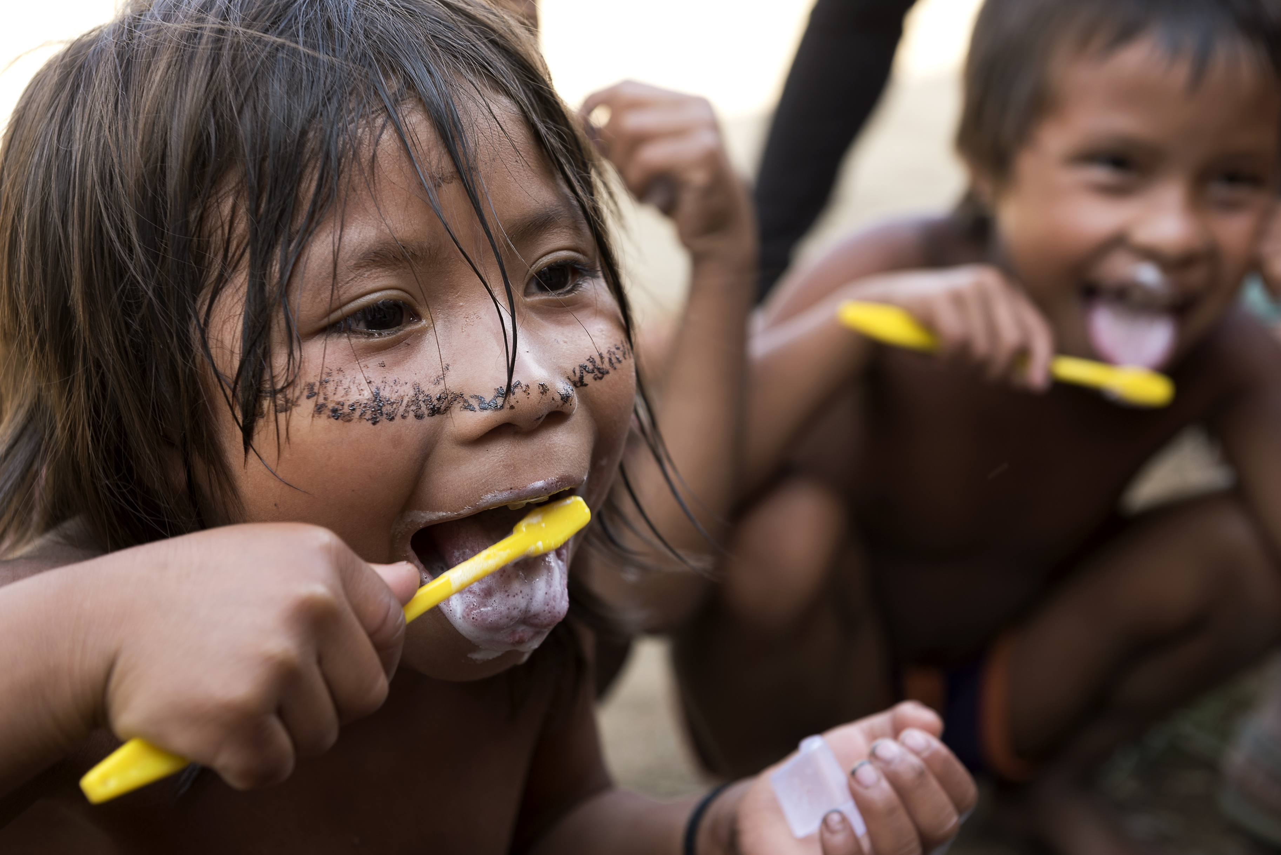
LEGISLAÇÃO
Lei nº 8.080, de 19 de setembro de 1990, modificada pela Lei nº 9.836, de 23 de setembro de 1999.
Decreto nº 3.156, de 27 de agosto de 1999.
Portaria GM/MS nº 70/2004, constante da Portaria de Consolidação nº 2, de 28 set 2017.
Portaria GM/MS nº 254, de 31 de janeiro de 2002, Política Nacional de Atenção à Saúde dos Povos Indígenas.

Slide 7
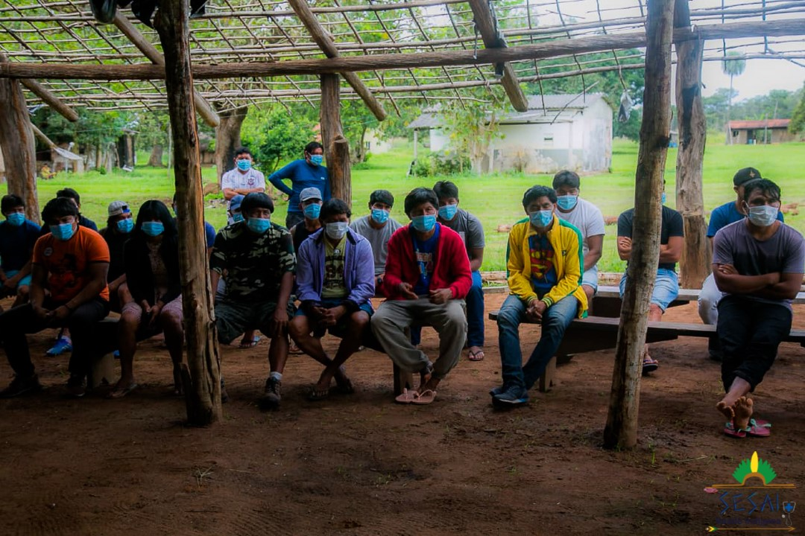
SasiSUS e Controle Social
O Brasil possui, integrado ao Sistema Único de Saúde, o Subsistema de Atenção à Saúde Indígena dedicado exclusivamente aos indígenas brasileiros.
A Secretaria Especial de Saúde Indígena (SESAI) é o órgão do Ministério da Saúde responsável pela gestão desse Subsistema e trabalha de forma integrada com os indígenas por meio do controle social representado pelo Fórum de Presidentes de Condisi e Conselhos Distritais de Saúde Indígena.
Atualmente, mais de 1.500 conselheiros integram 34 Condisi.

Slide 8
LEGISLAÇÃO - DESTAQUES
O Subsistema de Saúde Indígena tem como base os Distritos Sanitários Especiais Indígenas cujas delimitações geográficas contemplam aspectos demográficos e etno-culturais, estando sob responsabilidade do gestor federal.
A estrutura do Distrito Sanitário Especial Indígena é composta pelos polos base, Casas de Saúde Indígena e pelas Unidades Básicas de Saúde Indígena, estas situadas dentro das aldeias indígenas.
Os Distritos Sanitários Especiais Indígenas devem contar com uma rede interiorizada de serviços de atenção básica organizada de forma hierarquizada e articulada com a rede de serviços do Sistema Único de Saúde para garantir a assistência de média e alta complexidade.
O SUS servirá de retaguarda e referência ao Subsistema de Atenção à Saúde Indígena.

Slide 9

INDÍGENAS CONTEXTO URBANO
(Estados e Municípios)
O governo federal instituiu o programa Previne Brasil por meio da Portaria nº 2.979, de 12 de novembro de 2019. O Programa estabelece novo modelo de financiamento de custeio da Atenção Primária à Saúde para pessoas em vulnerabilidade, englobando população indígena. Segundo o IBGE, o Brasil possui 315.192 Indígenas vivendo nas cidades, sendo 3/4 destes, ou seja, 236.540, concentrados em 289 municípios. A Portaria nº 3.396, de 11 de dezembro de 2020, que dispõe sobre a transferência de incentivo financeiro federal de custeio para o fortalecimento das ações de equidade na Atenção Primária à Saúde considerando o cadastro de povos e comunidades tradicionais, equipe.
I - R$ 2.800,00 (dois mil e oitocentos reais) por equipe de Saúde da Família (eSF);
II - R$ 2.100,00 (dois mil e cem reais) por equipe de Atenção Primária - Modalidade II 30h; e
III - R$ 1.400,00 (mil e quatrocentos reais) por equipe de Atenção Primária - Modalidade I 20h.

Slide 10
NÚMERO DE ATENDIMENTOS REALIZADOS PELA SAÚDE INDÍGENA
Governos Anteriores
Governo Atual
19.675.462 atendimentos
36.389.110 atendimentos
Atendimentos da Equipe Multidisciplinar de Saúde Indígena (EMSI) | 2014 | 2015 | 2016 | 2017 | 2018 | 2019 | 2020 | 2021
1 - Médicos (as) | 61.901 | 85.294 | 156.069 | 283.670 | 490.543 | 735.422 | 632.604 | 447.777
2 - Enfermeiros (as) | 271.311 | 309.324 | 576.219 | 893.617 | 1.642.983 | 2.347.103 | 2.488.556 | 1.741.884
3 - Odontólogos (as) | 29.242 | 37.157 | 79.044 | 179.946 | 457.669 | 643.539 | 370.951 | 283.187
4 - Técnicos (as)/Auxiliares de Enfermagem | 605.921 | 739.016 | 1.210.346 | 2.120.796 | 3.523.227 | 5.525.584 | 5.020.110 | 3.815.087
5 - Técnicos (as)/Auxiliares de Saúde Bucal | 11.161 | 23.293 | 53.908 | 162.553 | 375.134 | 660.300 | 393.340 | 295.680
6 - Nutricionistas | 4.272 | 10.628 | 13.809 | 45.432 | 96.967 | 136.071 | 90.274 | 54.407
7 - Psicólogos (as) | 1.945 | 4.658 | 10.184 | 16.866 | 52.238 | 68.440 | 48.606 | 38.656
8 - Assistentes Sociais | 1.476 | 1.537 | 5.403 | 16.768 | 29.713 | 68.233 | 61.280 | 45.200
9 - Agentes Indígenas de Saúde | 167.189 | 390.393 | 703.768 | 1.340.779 | 2.382.093 | 4.191.605 | 4.291.564 | 2.880.129
Atendimentos Realizados pela EMSI | 1.154.418 | 1.601.300 | 2.808.750 | 5.060.427 | 9.050.567 | 14.376.297 | 13.397.285 | 9.602.007

Slide 11
NÚMERO DE ATENDIMENTOS REALIZADOS PELA SAÚDE INDÍGENA

Slide 12

DOCUMENTAÇÃO PARA ENFRENTAMENTO DA COVID-19
Em 28 de janeiro de 2020, mesmo antes da declaração de emergência de saúde pública de importância internacional decorrente do novo coronavírus e da declaração da OMS, a SESAI vem emitindo portarias, informes técnicos, relatórios, recomendações, protocolos de manejos clínicos, boletins epidemiológicos, protocolos para ações das Equipes Multidisciplinares de Saúde Indígena (EMSI) e equipes das CASAI dos Distritos Sanitários Especiais Indígenas, Plano de Contingência Nacional e Distritais para Infecção Humana pelo novo Coronavírus em Povos Indígenas.

Slide 13
BOLETIM EPIDEMIOLÓGICO
PANORAMA ATUAL (11/11/2021)
PANORAMA ATUAL (27202
Suspeitos
390
Infectados
880
Confirmados
55671
Recuperados
53832
Descartados
81943
Óbitos
838

Slide 14
BOLETIM EPIDEMIOLÓGICO
CASOS E - ÓBITOS POR SEMANA EPIDEMIOLÓGICA - PANORAMA ATUAL (24/11/2021)

Slide 15
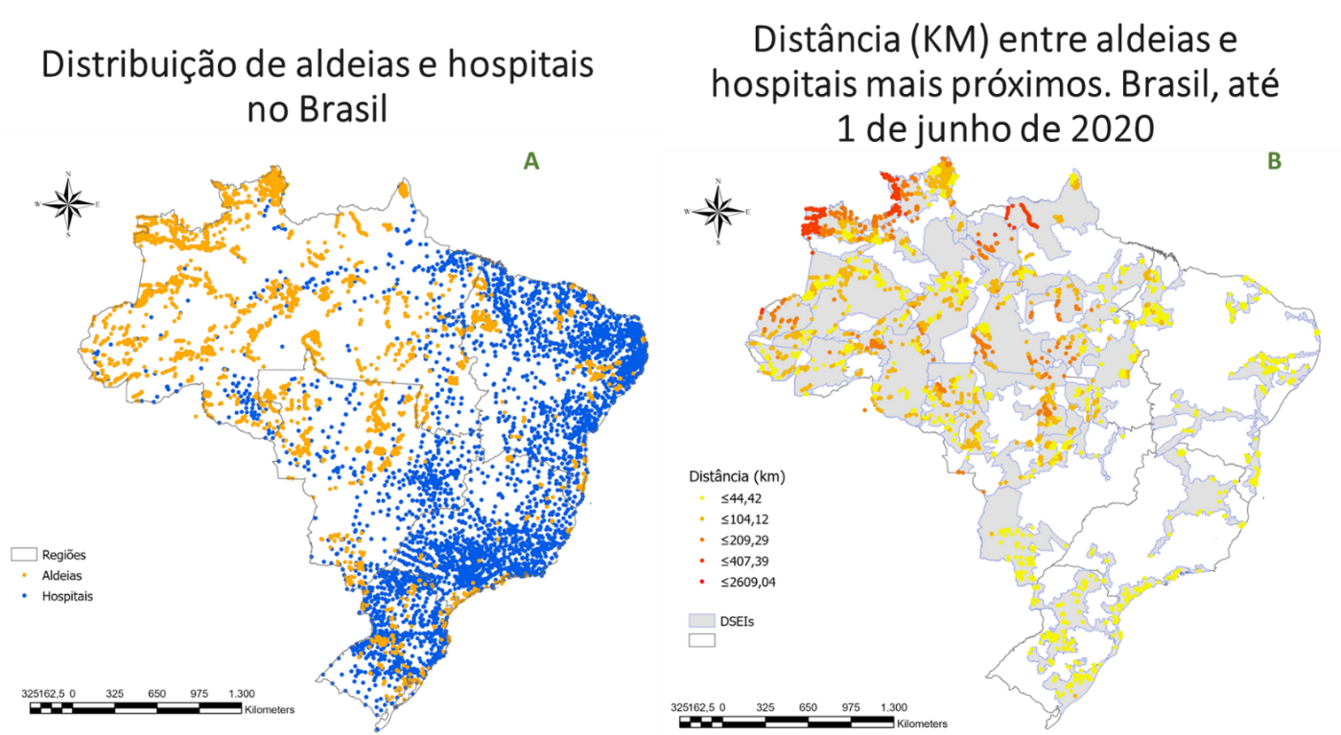
INFORME EPIDEMIOLÓGICO
Distribuição de aldeias e hospitais (A). Distância (km) entre as aldeias e hospitais mais próximos (B)

Slide 16
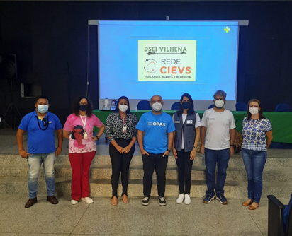
CIEVS
Para o fortalecimento das ações de vigilância epidemiológica da covid-19 nos Distritos Sanitários Especiais Indígenas, estão sendo implantados os Centros de Informações Estratégicas em Vigilância em Saúde (CIEVS), em cooperação com a Secretaria de Vigilância em Saúde (SVS), como parte da Rede Nacional de Vigilância, Alerta e Resposta do SUS (Rede VigiarSUS), lançada em 29/10/2020 pelo Ministério da Saúde. Estes centros são unidades de inteligência epidemiológica de detecção, verificação, avaliação, monitoramento e comunicação de risco imediata de potenciais emergências em saúde pública, e atuam por meio de um processo contínuo e sistematizado de coleta, consolidação, análise, monitoramento e avaliação de dados, indicadores e informações estratégicas para viabilizar uma resposta rápida e integrada entre as três esferas de gestão do Sistema único de Saúde.

Slide 17
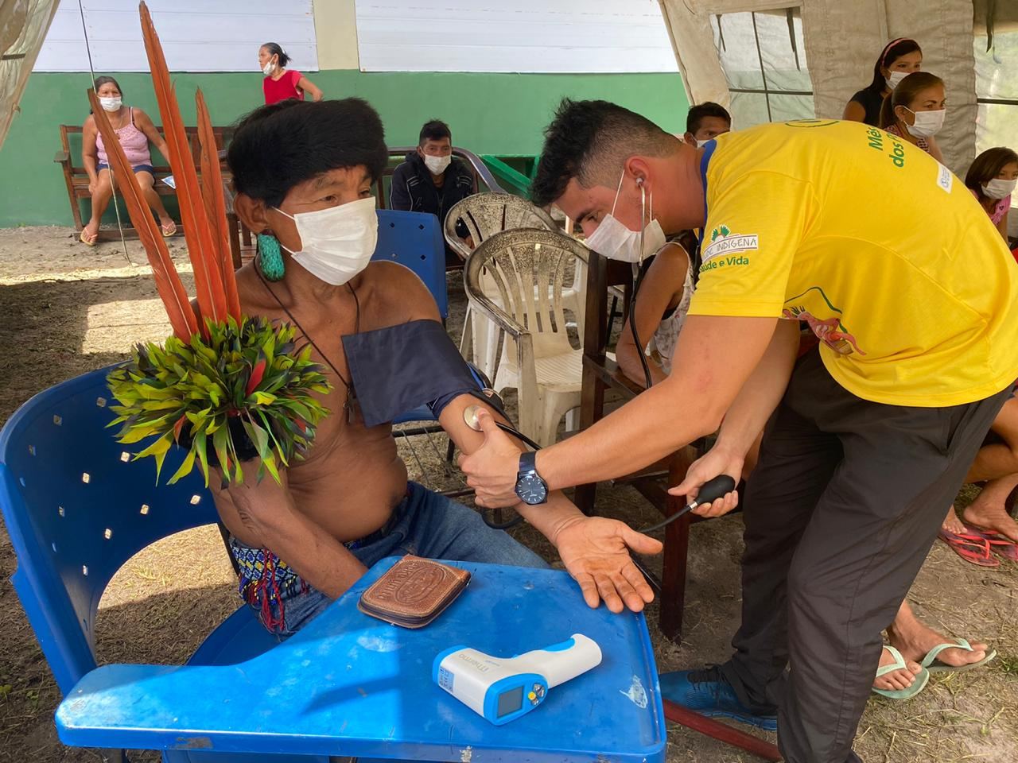
AÇÕES DE ENFRENTAMENTO DA COVID-19
Manutenção das ações das Equipes Multidisciplinares de Saúde Indígena
Estruturação do Comitê de Crise Nacional, Central e Distritais, valorizando assim o controle social.
Estratégias de Educação, Comunicação e Informação.
Disponibilização de recursos para que os DSEI realizem compras de insumos, equipamentos, testes e EPI, com divulgação no portal SESAI/Transparência
Interlocução com estados e municípios para aprimoramento do atendimento de média e alta complexidade.
Criação da Equipe Volante SESAI.
Autorização de contratação de horas voo extras.

Slide 18
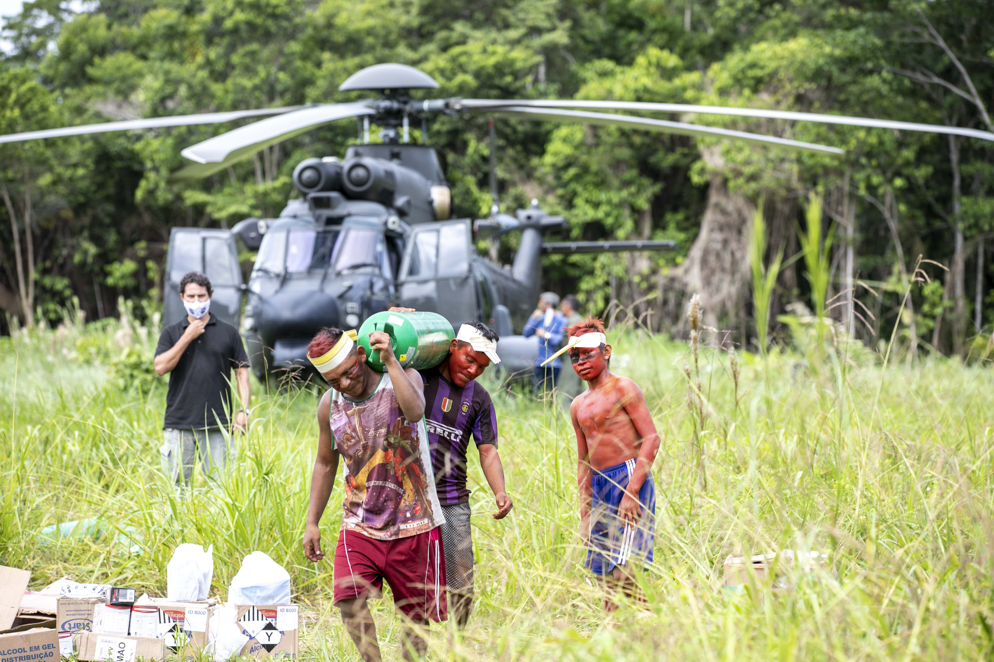
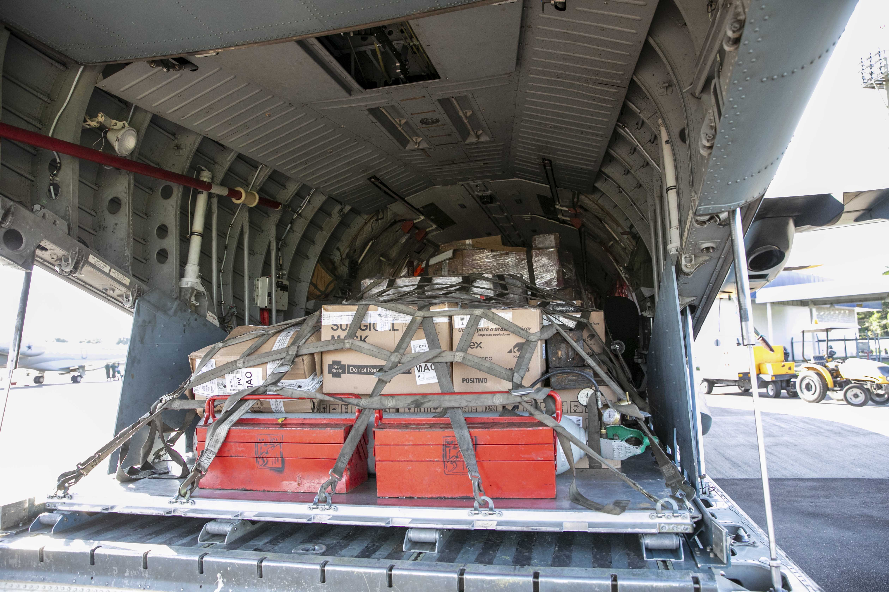
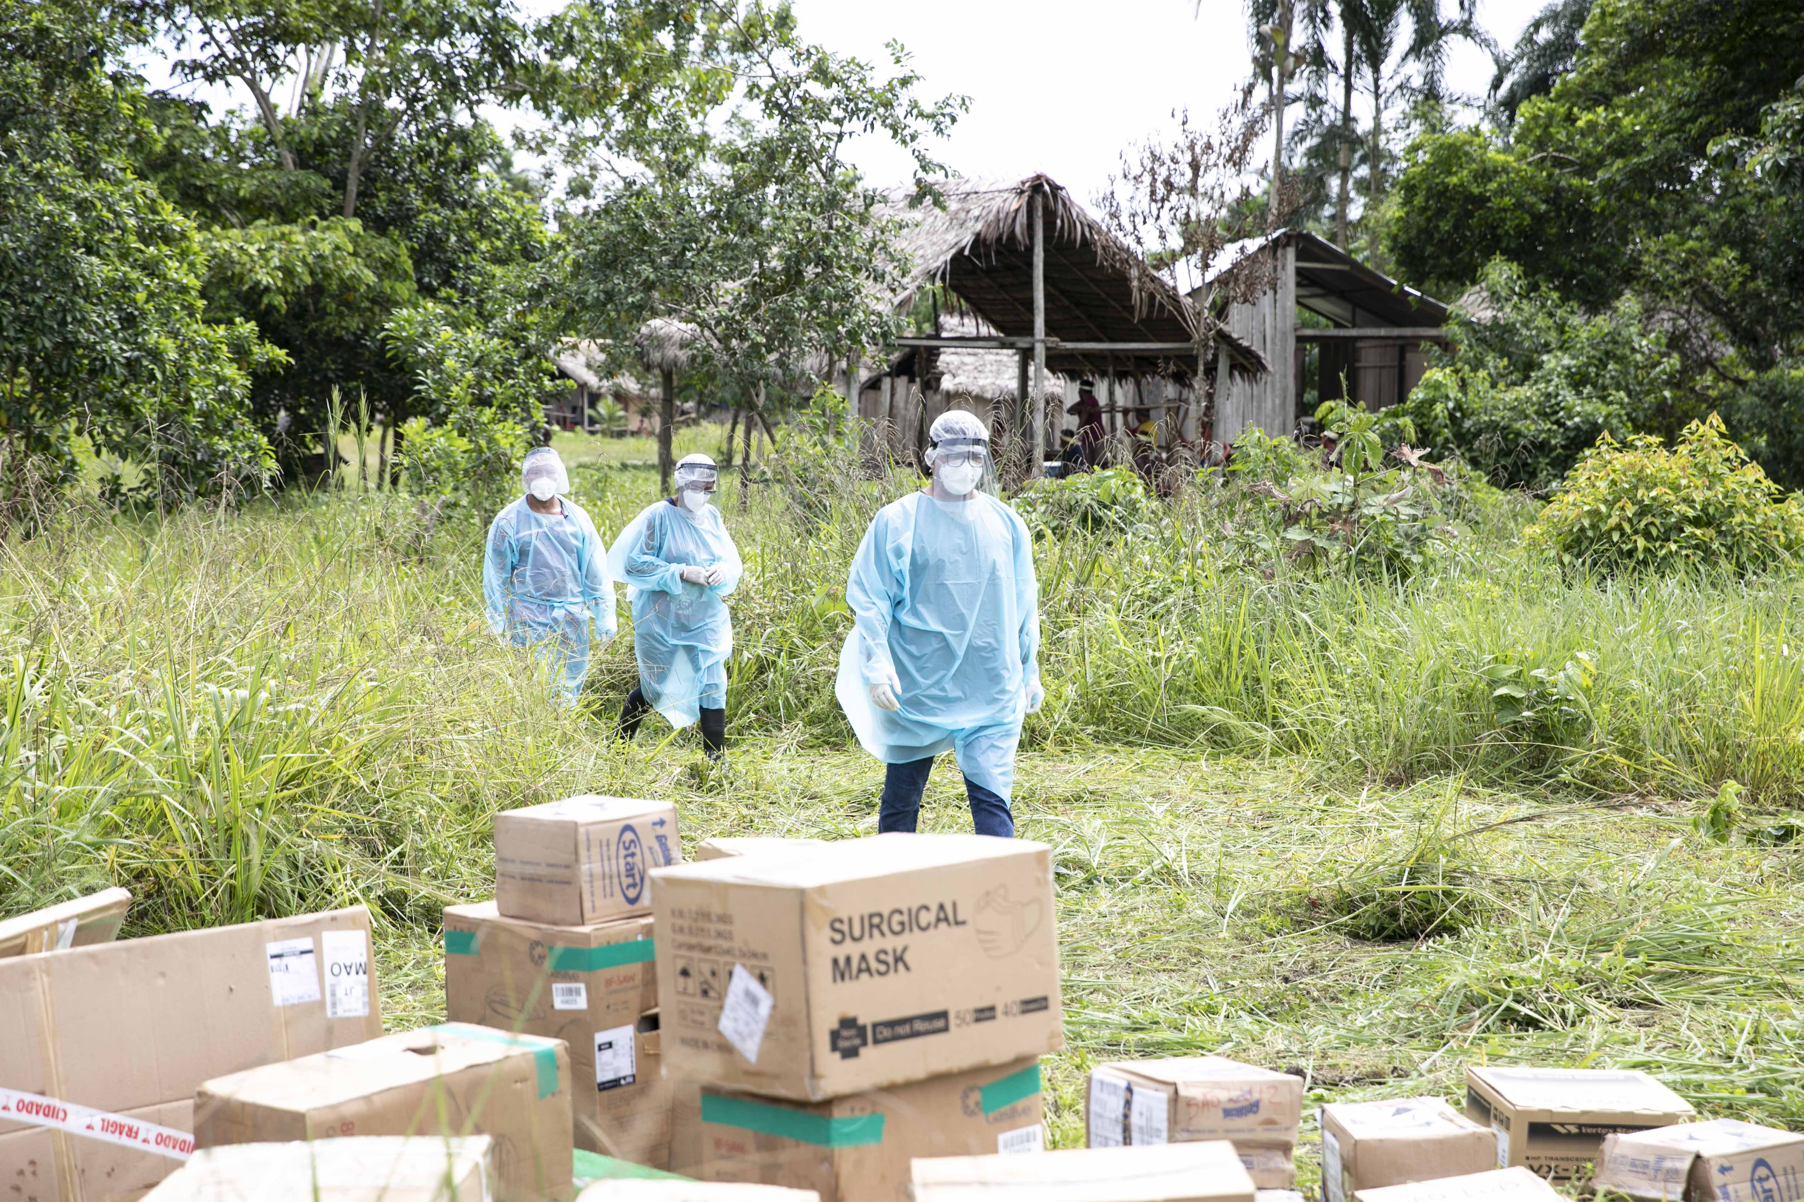
Envio de Insumos para o combate à COVID-19
Para as ações de combate à COVID-19, a SESAI já enviou para os DSEI
mais de 7 milhões de Equipamentos de Proteção Individual,
medicamentos e testes rápidos.

Slide 19
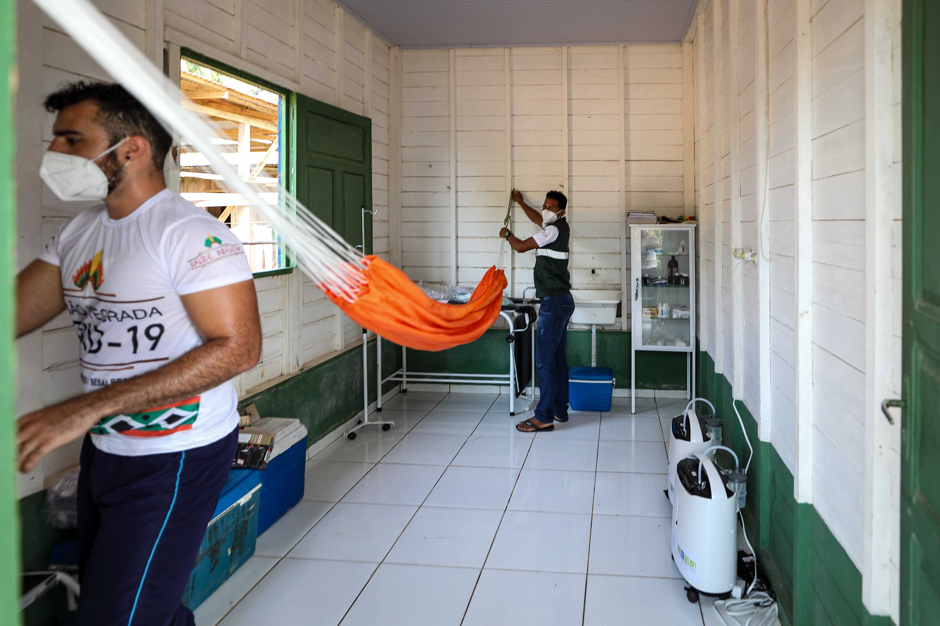
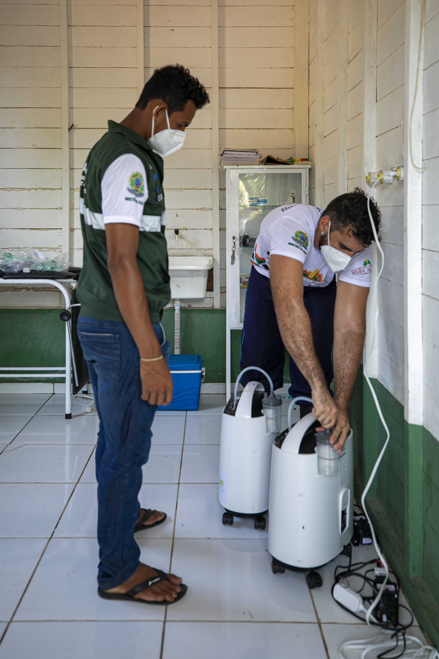
Unidades de Atenção Primária Indígena - UAPI
A SESAI instalou 352 UAPI nas aldeias para atender os casos leves e moderados de Covid-19.

Slide 20
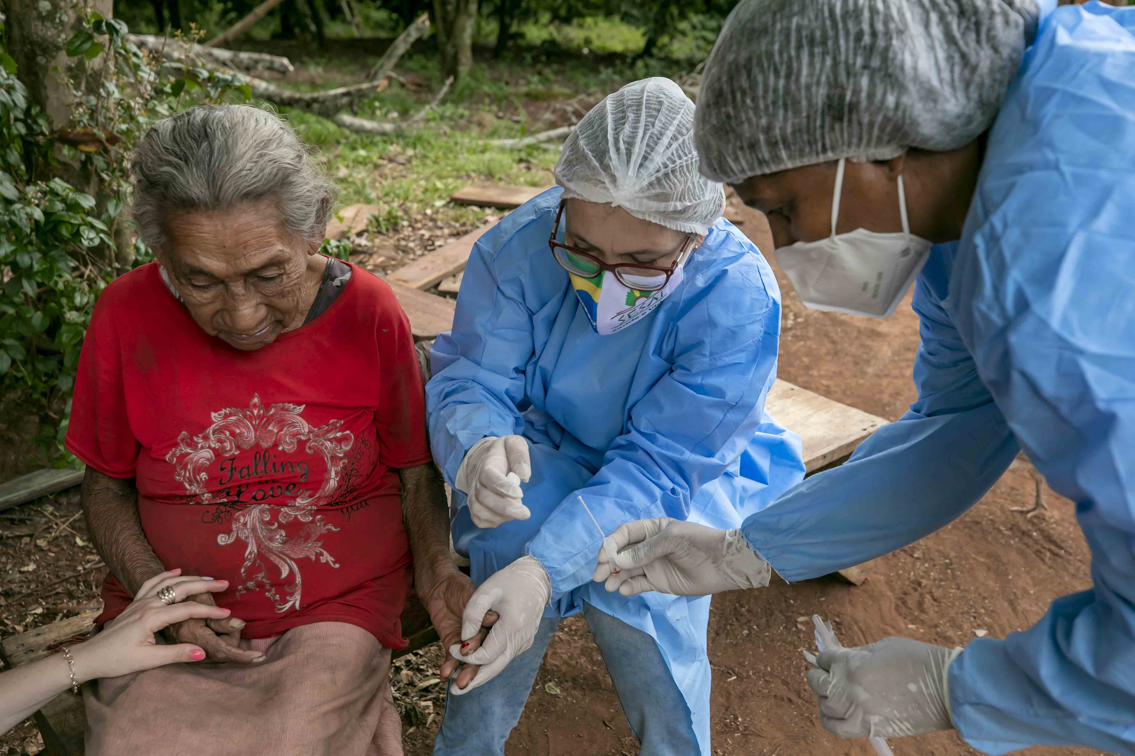
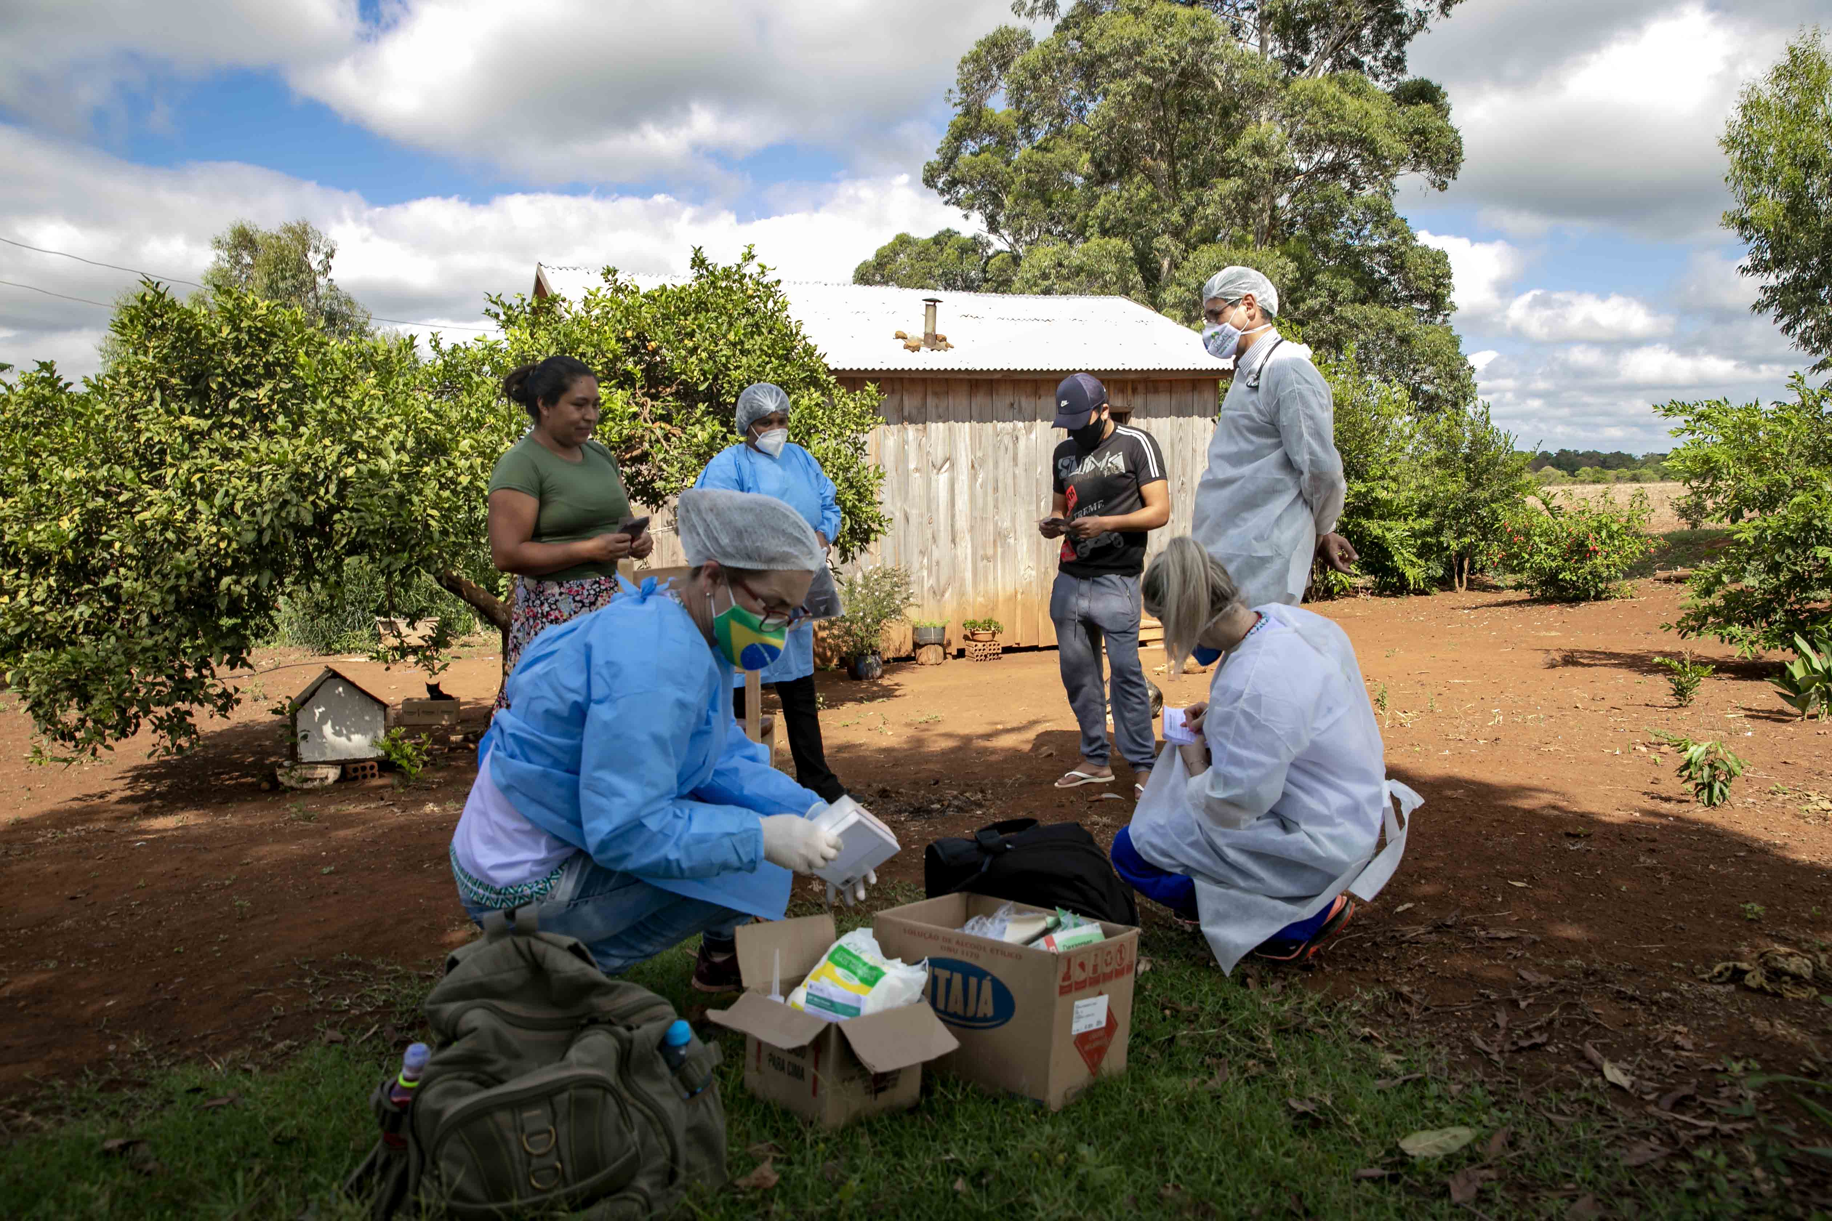
EQUIPES DE RESPOSTA RÁPIDA - ERR
A criação das Equipes de Resposta Rápida foi outro passo importante para o combate à pandemia. Composta por médico, enfermeiro e técnico de enfermagem, a equipe permanece de prontidão no município que sedia o Distrito Sanitário Especial Indígena, com meios de transporte prontos para levá-la às localidades com eventual quadro de surto da doença.

Slide 21
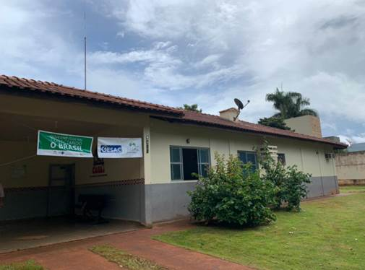
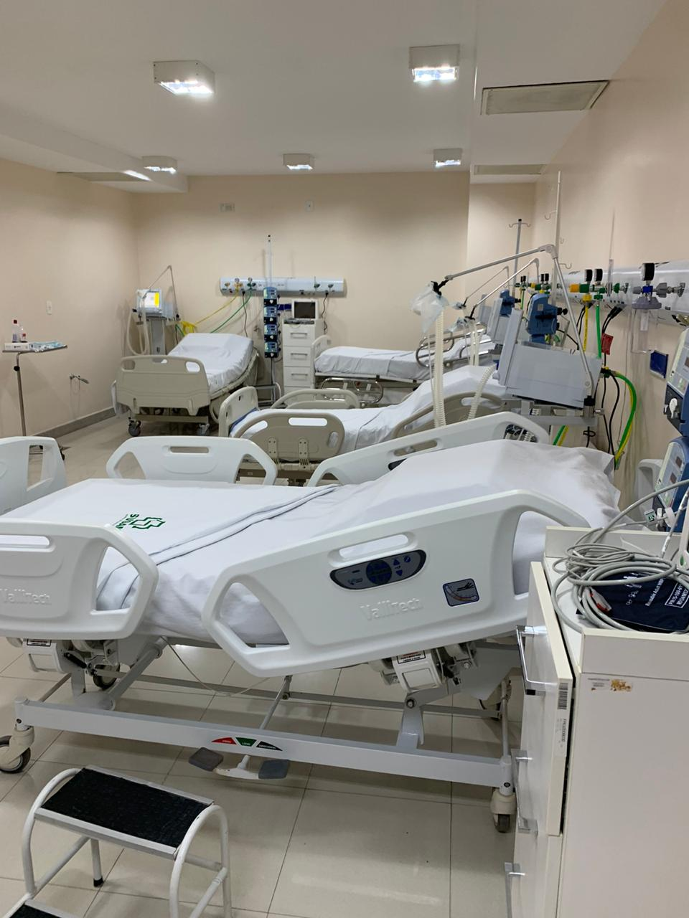
Implantação de links de internet
Inauguração de Alas indígenas
O Programa Governo Eletrônico – Serviço de Atendimento Básico ao Cidadão – GESAC oferece conexão à internet em banda larga - por via terrestre e satélite, com o objetivo de promover a inclusão digital em todo o território Brasileiro. Para instalação de novos pontos de acesso à internet em fevereiro de 2021 a SESAI indicou 330 (trezentos e trinta) estabelecimentos de Saúde Indígena.
Atualmente dos 330 (trezentos e trinta) pontos de acesso à internet, até 19 de outubro de 2021, 312 (trezentos e doze) estabelecimentos de Saúde Indígena já estão com o serviço de internet em pleno funcionamento.

Slide 22
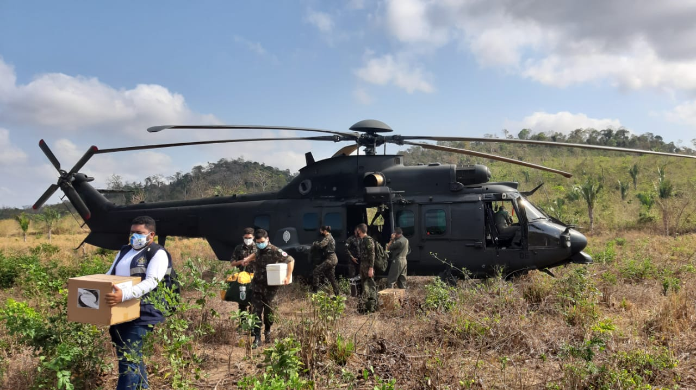
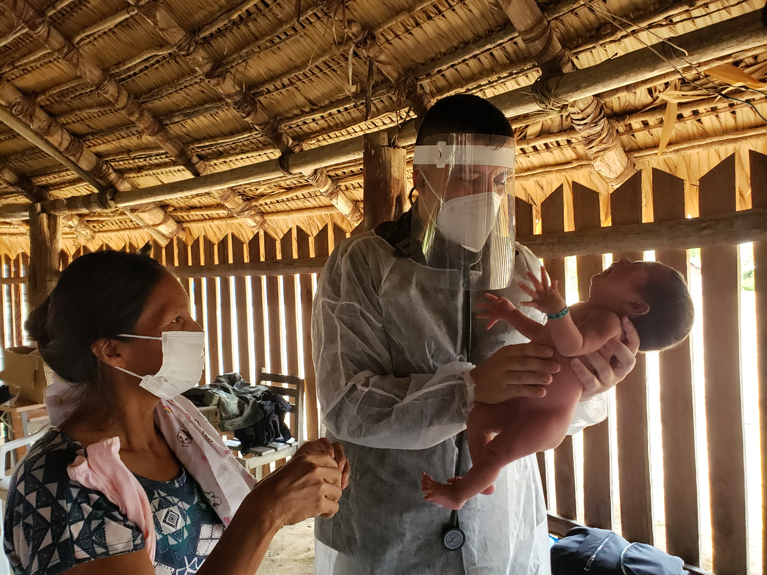
MISSÕES INTERMINISTERIAIS – MS/MD
Em parceria com o Ministério da Defesa, a SESAI/MS realizou 20 Missões Interministeriais para levar equipamentos, materiais, insumos e reforço de profissionais de saúde especializados às aldeias dos DSEI. As ações foram disponibilizadas para 449.087 indígenas, sendo realizados 60.505 atendimentos.

Slide 23
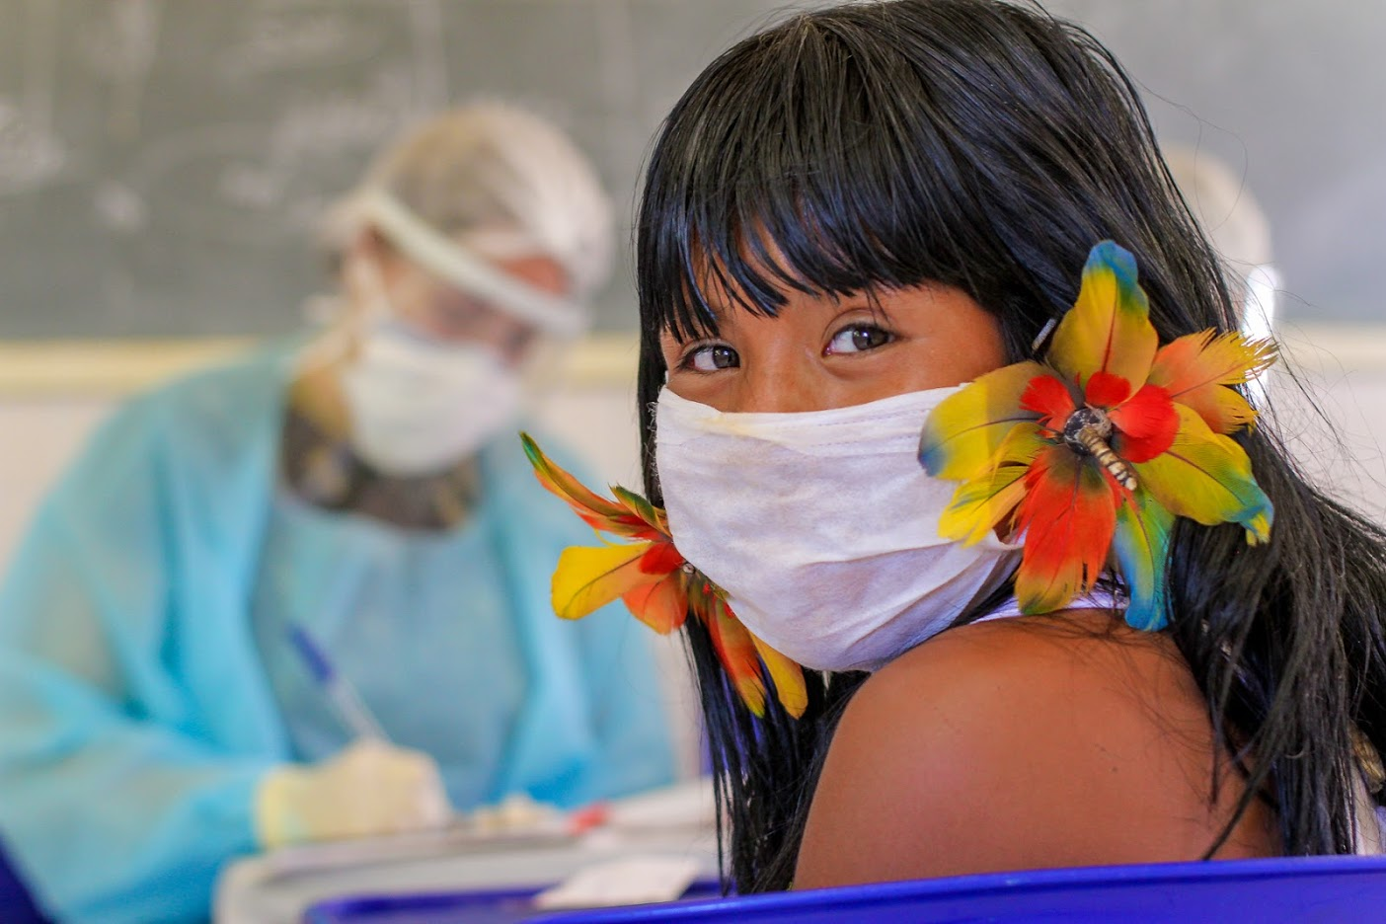
MISSÕES INTERMINISTERIAIS – EQUIPE VOLANTE
Em parceria com o Ministério da Defesa, a SESAI/MS realizou 20 Missões Interministeriais para levar equipamentos, materiais, insumos e reforço de profissionais de saúde especializados às aldeias dos DSEI.
Operação São Gabriel da Cachoeira e Tabatinga - DSEI Alto Rio Negro - 17 e 18 de maio de 2020 .
Operação Amazonas - DSEI Alto Rio Negro - 05 a 13 de junho de 2020 – 927 procedimentos realizados.
Operação Roraima I - DSEI Yanomami e DSEI Leste Roraima - 29 de junho a 06 de julho de 2020 – 3.514 – 927 procedimentos realizados.
Operação Roraima II - DSEI Yanomami - 19 a 26 de outubro de 2020 – 2.609 procedimentos realizados.
EM 2021, ENVIO DA EQUIPE MULTIDISCIPLINAR VOLANTE EM DUAS MISSÕES. FORAM REALIZADOS 6.081 ATENDIMENTOS.

Slide 24
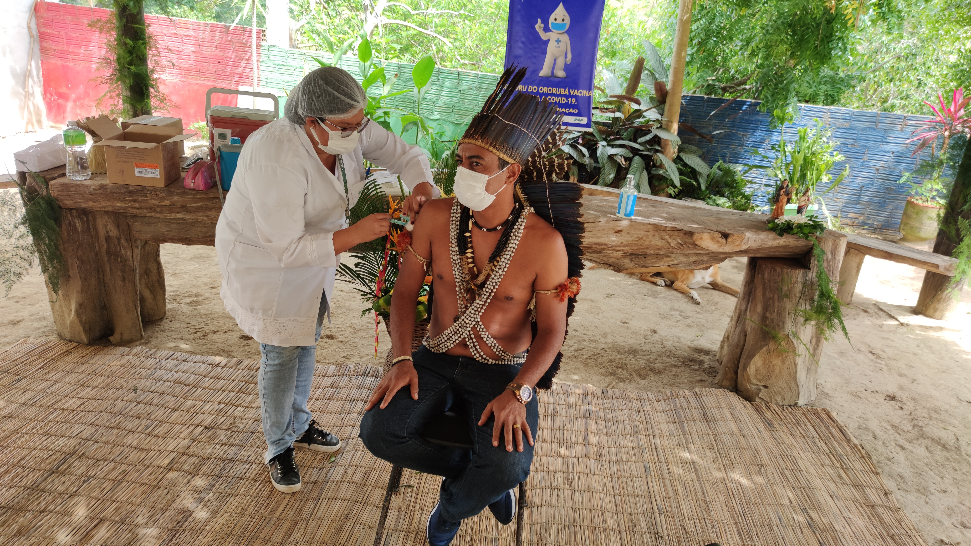
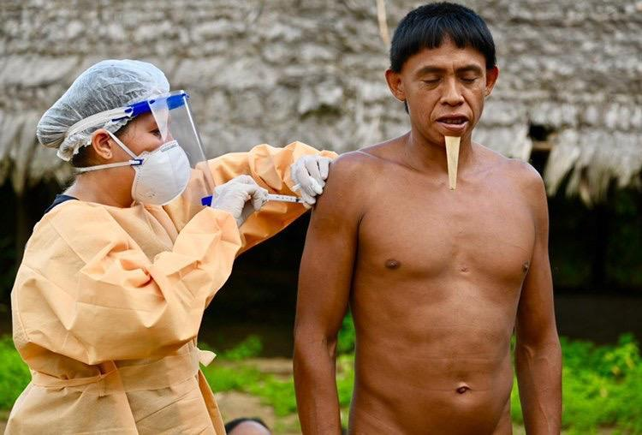
VACINAÇÃO CONTRA A COVID-19
Incluídos nos grupos prioritários, os indígenas brasileiros já têm, disponíveis, todas as doses necessárias para imunizar mais de 408 mil indígenas registrados no Subsistema de Atenção em Saúde Indígena – SASI-SUS e as especificidades da ADF 709. Atualmente, 89% D1 e 82% D2.

Slide 25
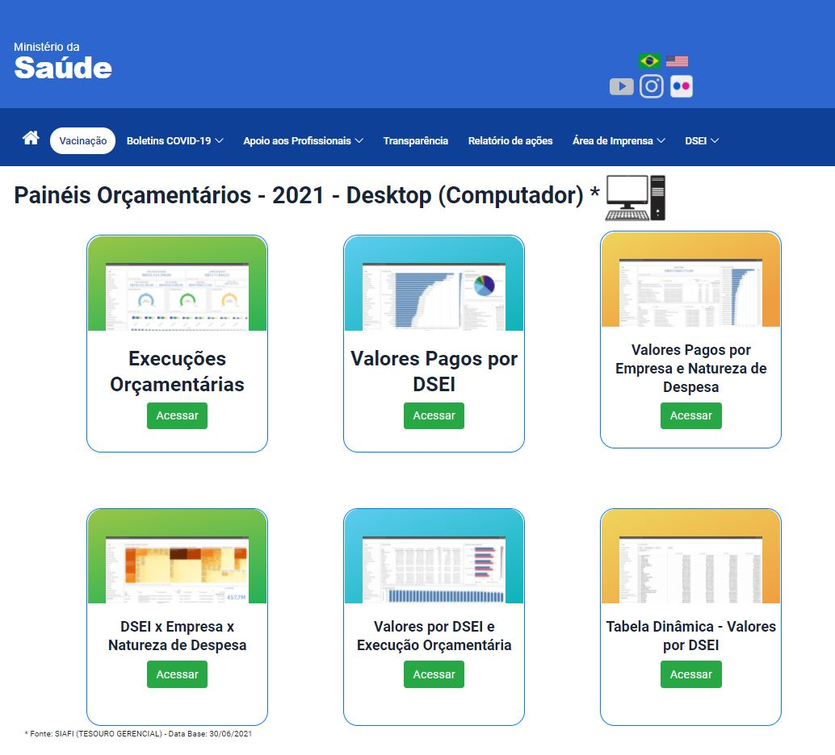
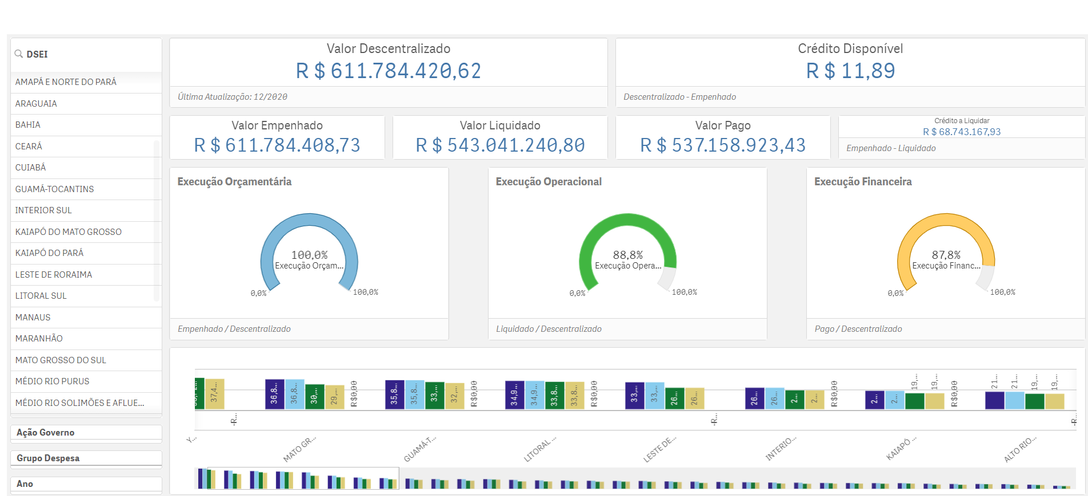
TRANSPARÊNCIA ORÇAMENTÁRIA
Foi criado o portal da transparência no site da SESAI, contendo o detalhamento de todas as despesas da SESAI e dos 34 DSEI, atualizado mensalmente.

Slide 26
Distrito Sanitário Especial
Indígena Yanomami
O Distrito possui autonomia administrativa e o coordenador distrital é a autoridade sanitária e o ordenador de despesas.

Slide 27
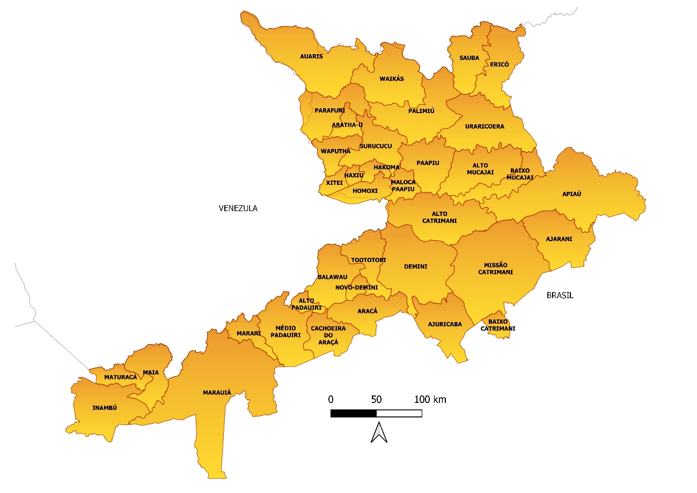
MAPA DSEI YANOMAMI

Slide 28
DSEI EM NÚMEROS
1991 - O Distrito Sanitário Especial Indígena Yanomami foi o primeiro a ser criado no âmbito da saúde indígena ainda na gestão Funasa. Demais DSEI datam de 1999.
27.723 Indígenas
366 aldeias indígenas
37 polos base
77 Unidades Básicas de Saúde Indígena
823 profissionais de saúde
9.664.975 hectares de área de abrangência do DSEI

Slide 29
PROBLEMAS HISTÓRICOS
MALÁRIA
Década de 80 - se restringia a situações pontuais de transmissão relacionadas a contatos com sítios e fazendas na periferia da reserva”.
Década de 90 e 2000 - construção da rodovia Perimetral Norte e o garimpo de Santa Rosa colaboraram para a disseminação da doença. Foram registrados 60.983 casos da doença e a ocorrência de 298 óbitos no período de 1991 a 2000.
Década de 2000 - Em Roraima, a partir de 2005, houve recrudescimento das atividades de garimpos clandestinos que diretamente se refletiu no incremento da malária nos polos base relacionados.
Fontes: Relatório Técnico da Malária – set/2006 – FUNASA
http://www.proyanomami.org.br/pdf/DSY_Relatorio%20Semestral%202006_Final_3.pdf
Relatório de Gestão Funasa 2006
http://www.funasa.gov.br/site/wp-content/uploads/2011/10/RELATORIO-DE-GESTAO-RR-2006.pdf

Slide 30
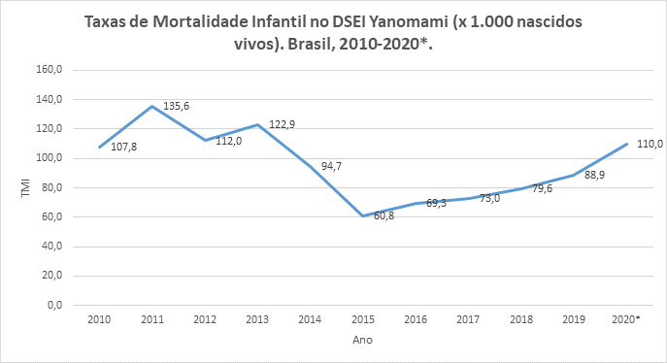
PROBLEMAS HISTÓRICOS
MORTALIDADE INFANTIL
Dados de mortalidade infantil entre os anos de 2010 e 2020:
Relatório de Gestão Funasa 2006
http://www.funasa.gov.br/site/wp-content/uploads/2011/10/RELATORIO-DE-GESTAO-RR-2006.pdf

Slide 31
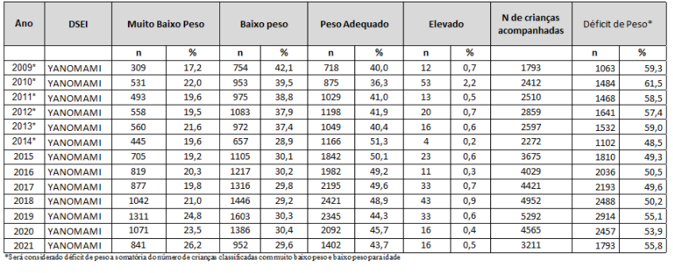
PROBLEMAS HISTÓRICOS
MORTALIDADE INFANTIL
Distribuição da classificação do estado nutricional de crianças menores de 5 anos, segundo o índice Peso para Idade, por ano no DSEI Yanomami, 2009 a 2021.
Relatório de Gestão Funasa 2006 - http://www.funasa.gov.br/site/wp-content/uploads/2011/10/RELATORIO-DE-GESTAO-RR-2006.pdf

Slide 32
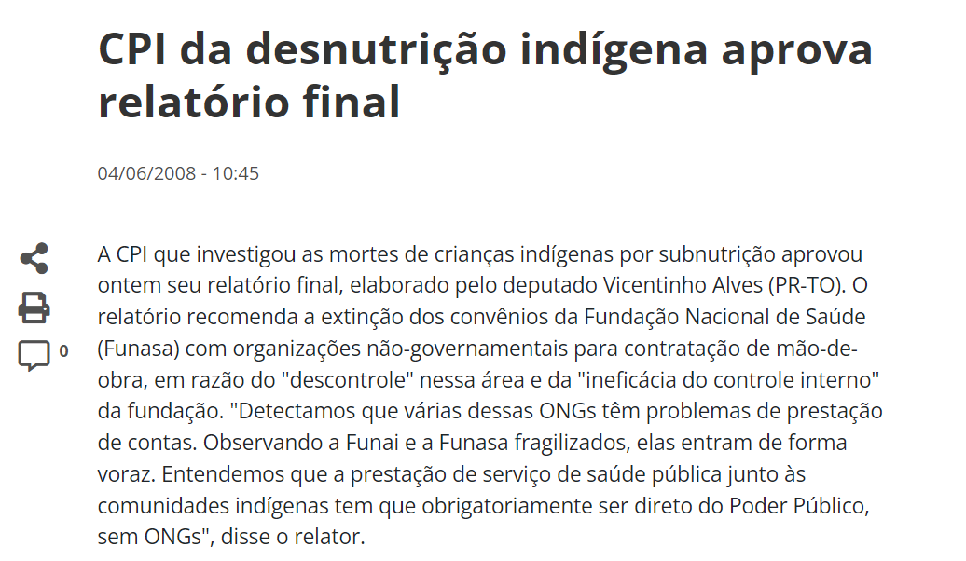
PROBLEMAS HISTÓRICOS
CPI DA DESNUTRIÇÃO INDÍGENA EM 2008
Fonte: Agência Câmara de Notícias

Slide 33
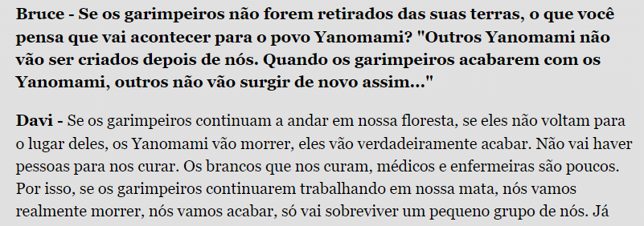
PROBLEMAS HISTÓRICOS
GARIMPO
Bruce Albert entrevista Davi Kopenawa
No dia 09 de março de 1990, Davi Kopenawa Yanomami respondeu na própria língua às perguntas do antropólogo Bruce Albert, revelando a visão do jovem pajé da aldeia Demini sobre o drama vivido atualmente pelo o seu povo.
Fonte: Página dos Povos Indígenas do Brasil - https://pib.socioambiental.org/pt/Povo:Yanomami#Bruce_Albert_entrevista_Davi_Kopenawa

Slide 34
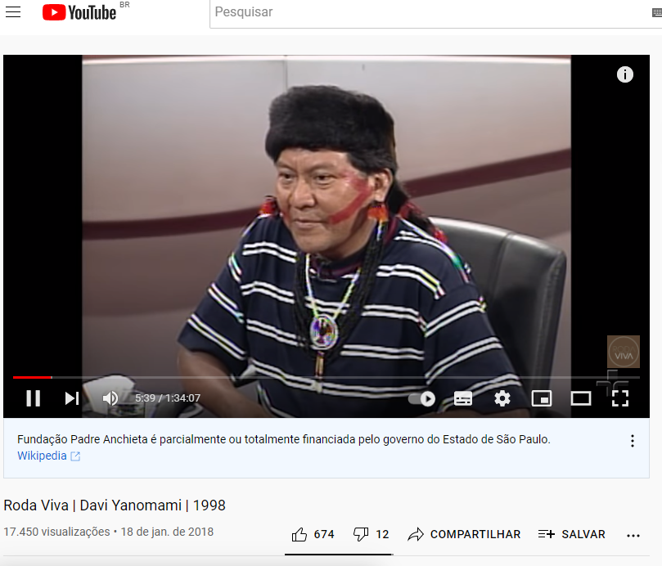
PROBLEMAS HISTÓRICOS
DAVI KOPENAWA EM ENTREVISTA PARA O RODA VIDA - A gente está sofrendo mais da doença da malária, [fala duas palavras incompreensíveis], epidemia... Então, os três tipos de doença que tá matando mais.
Fonte: youtube.com.br

Slide 35
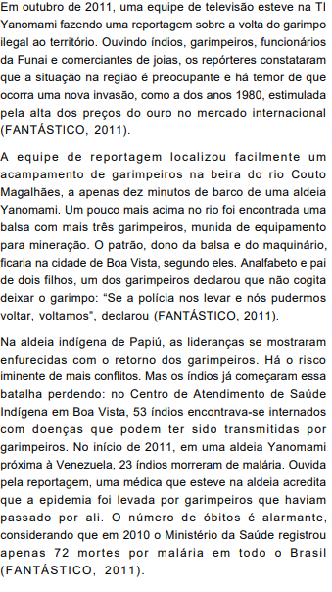
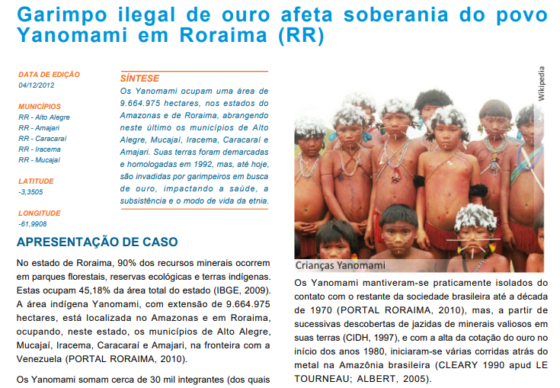
PROBLEMAS HISTÓRICOS
GARIMPO
Denúncia de garimpo em 2012
Fonte: http://verbetes.cetem.gov.br/

Slide 36
DIFICULDADE – REGIÃO DE SURUCUCU
Dificuldades das equipes de saúde da região de Surucucu para fazer os atendimentos de saúde.
XITEI: Agressão com múltiplas lesões corporais.
HAXIU: Ataque com arma de fogo contra a equipe.
HAKOMA: Conflitos e agressão contra equipe.
PARIMA: Agressão contra equipe, tentativa de agressão, ofensas verbais.
KAYANAU: Insegurança e dificuldade no acesso.
HOMOXI: Recente mudança de local com acesso difícil.

Slide 37
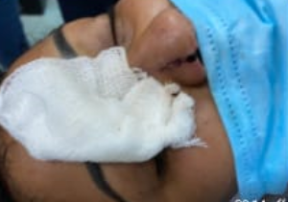
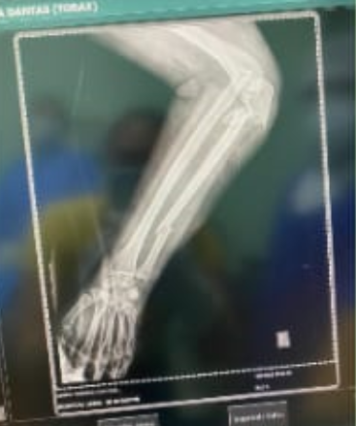
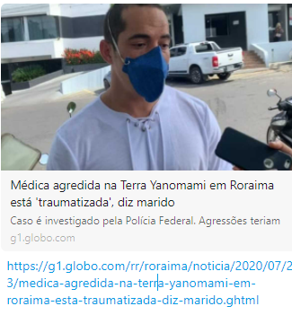
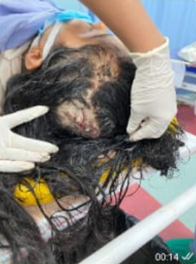
DIFICULDADE – REGIÃO DE SURUCUCU
FATORES DIVERSOS: cultura; conflitos internos

Slide 38
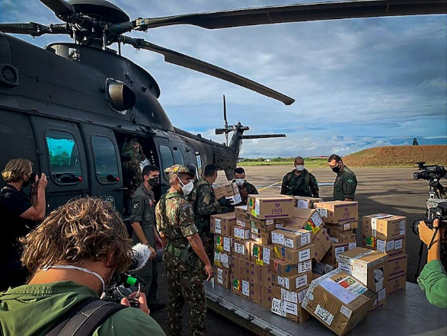
AÇÕES EM APOIO AO DSEI
INVESTIMENTOS / CUSTOS
Foram destinados ao DSEI Yanomami nos últimos 3 anos mais de R$ 261 milhões de reais.
R$ 8,3 milhões se destinaram à compra de insumos, equipamentos e materiais médicos hospitalares para o Distrito.
Em 2020, R$ 28 milhões para contratação de fretamento de aeronaves de asa fixa e móvel. Em 2021, até a presente data, mais de R$ 29 milhões já foram investidos.

Slide 39
AÇÕES EM APOIO AO DSEI
REPASSE FINANCEIRO
O DSEI Yanomami tem autonomia administrativa e financeira para gerenciar suas despesas e contratos, cabendo à Unidade Central a descentralização orçamentária e fiscalização das ações.
Entre os 34 DSEI, o Distrito Yanomami foi o que recebeu mais recursos em 2020 e 2021. Previsão de até o final do ano de descentralização de mais R$ 7 milhões.
Período | Total repassado para o DSEI
2015 | R$: 83.553.908,81
2016 | R$: 93.190.104,90
2017 | R$: 91.143.388,92
2018 | R$: 91.129.486,69
2019 | R$: 80.339.671,31
2020 | R$: 84.561.655,46
2021 | R$ 96.827.559,45, ACRÉSCIMO DE 14,5% em relação ao 2020.

Slide 40
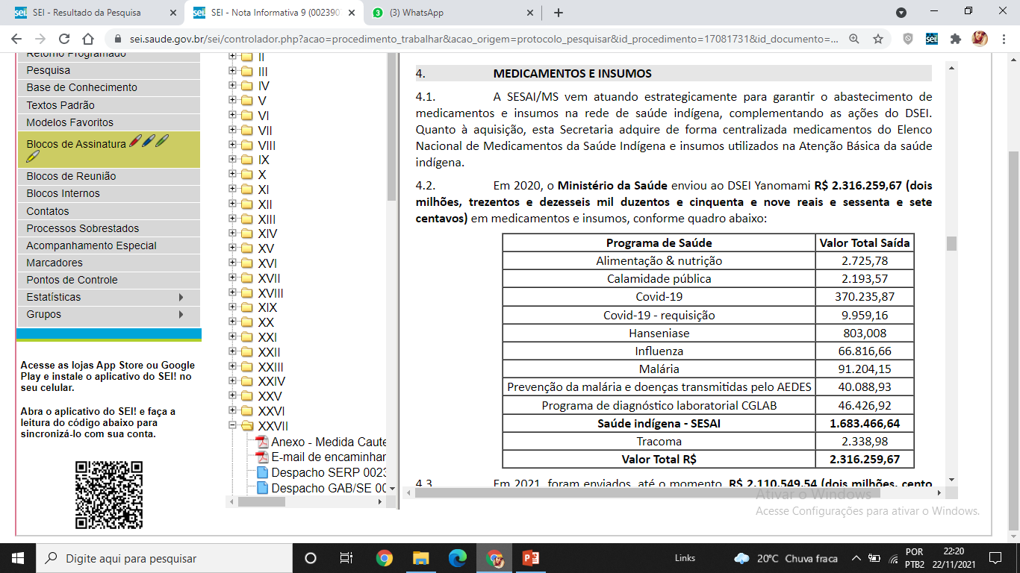
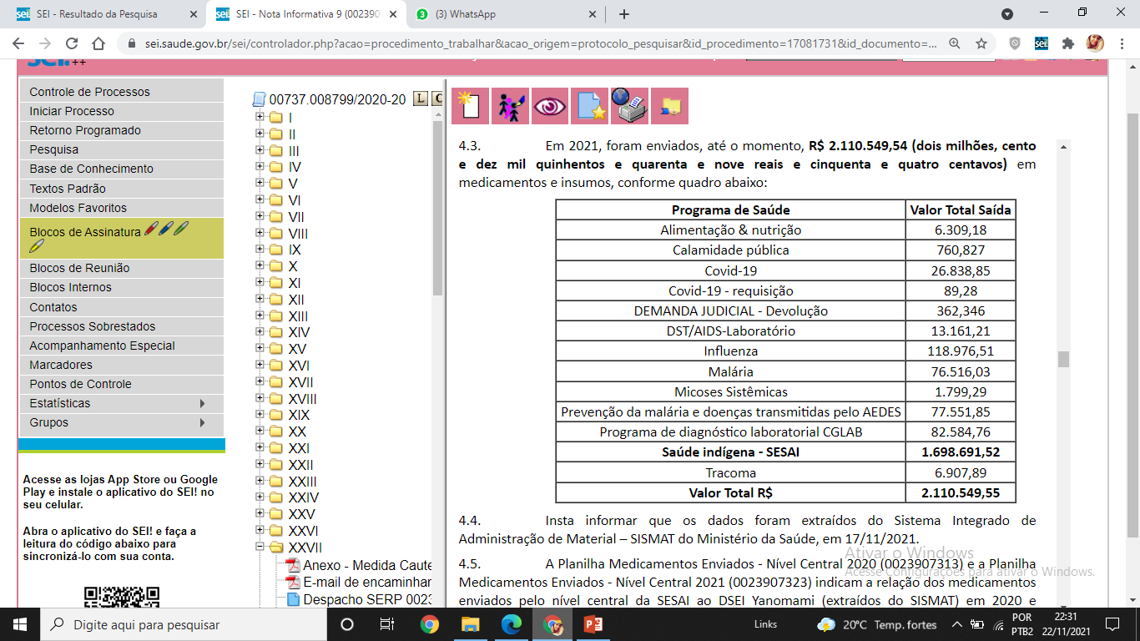
AÇÕES EM APOIO AO DSEI
ENVIO MEDICAMENTOS E INSUMOS
2020
2021

Slide 41
AÇÕES EM APOIO AO DSEI
VIGILÂNCIA NUTRICIONAL
Distribuição da suplementação profilática com ferro e ácido fólico para as gestantes e sulfato ferroso para crianças indígenas;
Distribuição de suplementação profilática de doses de vitamina A para crianças de 06 a 59 meses de idade visando prevenir a carência, a xeroftalmia e a cegueira de origem nutricional;
Disponibilização de kits pedagógicos para multiplicação da Estratégia de Atenção Integrada às Doenças Prevalentes na Infância sendo que novos multiplicadores da estratégia do DSEI Yanomami foram capacitados no 1º semestre 2021;
No 2º semestre de 2021, o DSEI Yanomami recebeu 10.000 sachês de suplementos alimentar para crianças com déficit nutricional que estão na faixa etária de 6 meses a 4 anos;
Distribuição de Material de apoio às EMSI com “Discos de Avaliação do Estado Nutricional” de crianças menores de 5 anos;
Treinamento prático na Atenção ao Pré-Natal, parceria com a Organização Pan-Americana da Saúde (OPAS). O DSEI Yanomami contou com a capacitação de 25 profissionais para qualificação da atenção ao pré-natal.

Slide 42
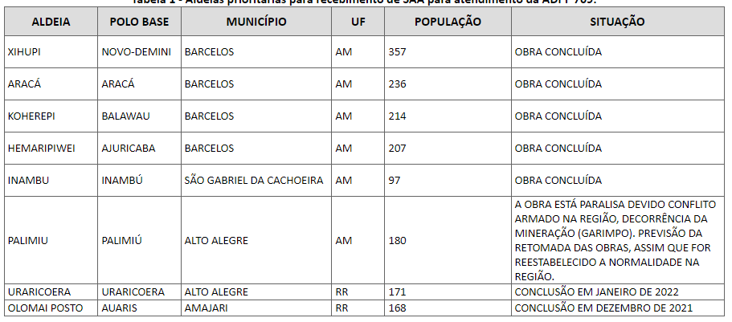
AÇÕES EM APOIO AO DSEI
AÇÕES DE ACESSO À ÁGUA POTÁVEL
Das aldeias elencadas como prioritárias pelo DSEI para recebimento de sistema de abastecimento de água, conforme informado pelo DSEI e apresentado na tabela abaixo, cinco delas foram concluídas em 2021, e as demais com conclusão prevista para janeiro de 2022.

Slide 43
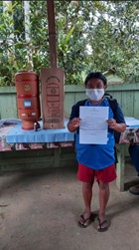
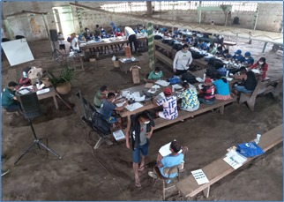
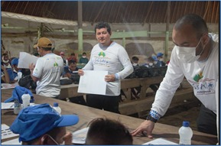
AÇÕES EM APOIO AO DSEI
AÇÕES DE ACESSO À ÁGUA POTÁVEL
Entrega de filtros de barro; entrega de frascos de Hipoclorito de sódio a 2,5%, calculados a partir de demanda levantada pelo Distrito.

Slide 44
AÇÕES EM APOIO AO DSEI
EM 2021, ENVIO DA EQUIPE VOLANTE EM DUAS MISSÕES. FORAM REALIZADOS 6.081 ATENDIMENTOS.
ENTRE 2020 E 2021, 20 VISITAS TÉCNICAS E DE APOIO AO DISTRITO.
APROVAÇÃO PARA AQUISIÇÃO DE GÊNEROS ALIMENTÍCIOS PARA POLOS BASE NO VALOR DE R$ 830.311,05.
EM 2020, CONTOU COM UMA FORÇA DE TRABALHO DE 750 PROFISSIONAIS. PARA 2021 HOUVE UM ACRÉSCIMO DE 73 VAGAS. TOTALIZANDO 823 PROFISSIONAIS SENDO QUE MAIS 25 ESTÃO EM PROCESSO FINAL DE CONTRATAÇÃO.

Slide 45
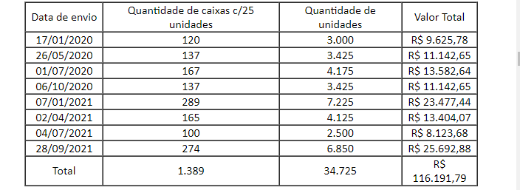
AÇÕES DA SECRETARIA DE
VIGILÂNCIA EM SAÚDE
ENVIO DE TESTE DE DIAGNÓSTICO MALÁRIA ENTRE 2020 E 2021

Slide 46
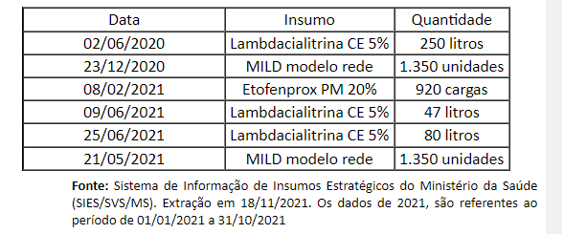
AÇÕES DA SECRETARIA DE
VIGILÂNCIA EM SAÚDE
ENVIO DE INSETICIDAS PARA REALIZAR A BORRIFAÇÃO RESIDUAL INTRADOMICILIAR (BRI), TERMONEBULIZAÇÃO E A INSTALAÇÃO DE MILD
Para o controle vetorial, o DSEI Yanomami solicitou e recebeu do Ministério da Saúde, inseticidas para realizar a Borrifação Residual Intradomiciliar (BRI), termonebulização e a instalação de MILD, conforme apresentado abaixo:

Slide 47
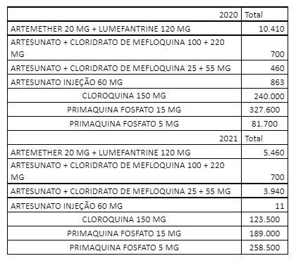
AÇÕES DA SECRETARIA DE
VIGILÂNCIA EM SAÚDE
Envio medicamentos que o DSEI Yanomami recebeu em 2020 e 2021, de acordo com o Guia de Tratamento da Malária no Brasil

Slide 48
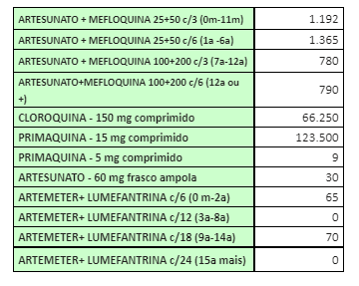
AÇÕES DA SECRETARIA DE
VIGILÂNCIA EM SAÚDE
ESTOQUE DE INSUMOS PARA COMBATE À MALÁRIA
TESTES DE DIAGNÓSTICO RÁPIDO DE MALÁRIA: 208 CAIXAS
VECTRON: 445 UNIDADES
INSETICIDAS LAMBIDAS: 80 LITROS
Observação: está prevista a entrega dos MILD para ações de prevenção à malária.
Dados sujeitos à alteração.

Slide 49
AÇÕES DO DSEI
AQUISIÇÃO DE MEDICAMENTOS E OUTROS INSUMOS
Os Distritos Sanitários Especiais Indígenas são unidades descentralizadas com autonomia administrativa, orçamentária e financeira e devem instruir seus próprios processos de aquisição de medicamentos e outros insumos.
Assim, o DSEI Yanomami adquiriu medicamentos e insumos no valor total de R$ 3.192.000,00 (três milhões cento e noventa e dois mil reais), entre 2020 e 2021.

Slide 50
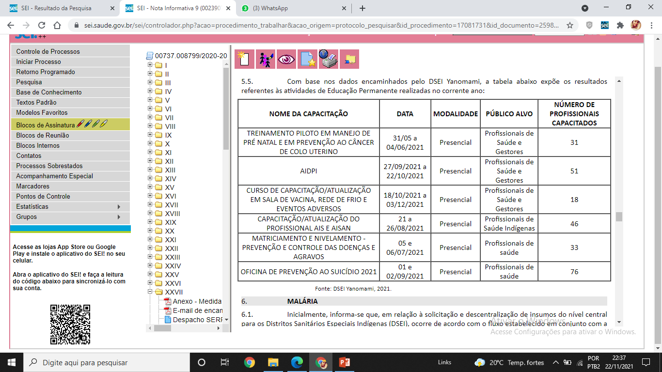
AÇÕES DO DSEI
EDUCAÇÃO PERMANENTE - 2021

Slide 51
AÇÕES EM CURSO
EM DESENVOLVIMENTO
Criação de Grupo de Trabalho temporário para apoiar o Distrito;
Elaboração em conjunto com Plano de Intensificação das ações de malária, tungíase e desnutrição infantil;
Fase de conclusão Contratação de mais de 20 profissionais para iniciar as atividades ainda em dezembro em regiões definidas como prioritárias;
Apoio Interministerial para executar ações emergenciais em regiões prioritárias e de conflito;
Envio de mais insumos para enfrentamento da malária, incluindo-se testes, medicamentos, mosquiteiros e inseticidas.
Nos dias 25 e 26 de novembro, ocorrerá a capacitação para médicos, microscopistas e outros profissionais dos Distritos, dos municípios e do estado de Roraima, sobre o novo guia de tratamento da malária.

Slide 52
AÇÕES EM CURSO
ALTO MUCAJAÍ, MARARI, AUARIS, SURUCURU
POLO BASE: AUARIS DATA DE ENTRADA EM ÁREA: 11/11/2021 DATA DE SAÍDA: 26/11/2021
PROFISSIONAIS: 1 MÉDICO, 2 ENFERMEIRO, 3 TÉC. ENFERMAGEM TEMPO DE PERMANÊNCIA: 15 DIAS
Principais atividades: combate à malária e desnutrição infantil.
POLO BASE: MARARI DATA DE ENTRADA EM ÁREA: 14/11/2021 DATA DE SAÍDA: 26/11/2021
PROFISSIONAIS: 1 ENFERMEIRO E 2 TÉC. ENFERMAGEM
TEMPO DE PERMANÊNCIA: 15 DIAS
Principais atividades: combate à malária e desnutrição infantil.
POLO BASE: SURUCUCU DATA DE ENTRADA EM ÁREA: 14/11/21 DATA DE SAÍDA: 29/11/2021
PROFISSIONAIS: 1 MÉDICO, 1 ENFERMEIRO, 6 TÉC. ENFERMAGEM
TEMPO DE PERMANÊNCIA: 15 DIAS
Principais atividades: combate à malária e desnutrição infantil.
POLO BASE: ALTO MUCAJAI DATA DE ENTRADA EM ÁREA: 03/12/2021 DATA DE SAÍDA: 18/12/2021
PROFISSIONAIS: 1 ENFERMEIRO E 02 TÉC. ENFERMAGEM
TEMPO DE PERMANÊNCIA: 15 DIAS
Principais atividades: combate à malária e desnutrição infantil.

Slide 53
MAPA DSEI YANOMAMI
Alta prioridade
Prioridade
Parima

Slide 54

OBRIGADO!

